Slide 1
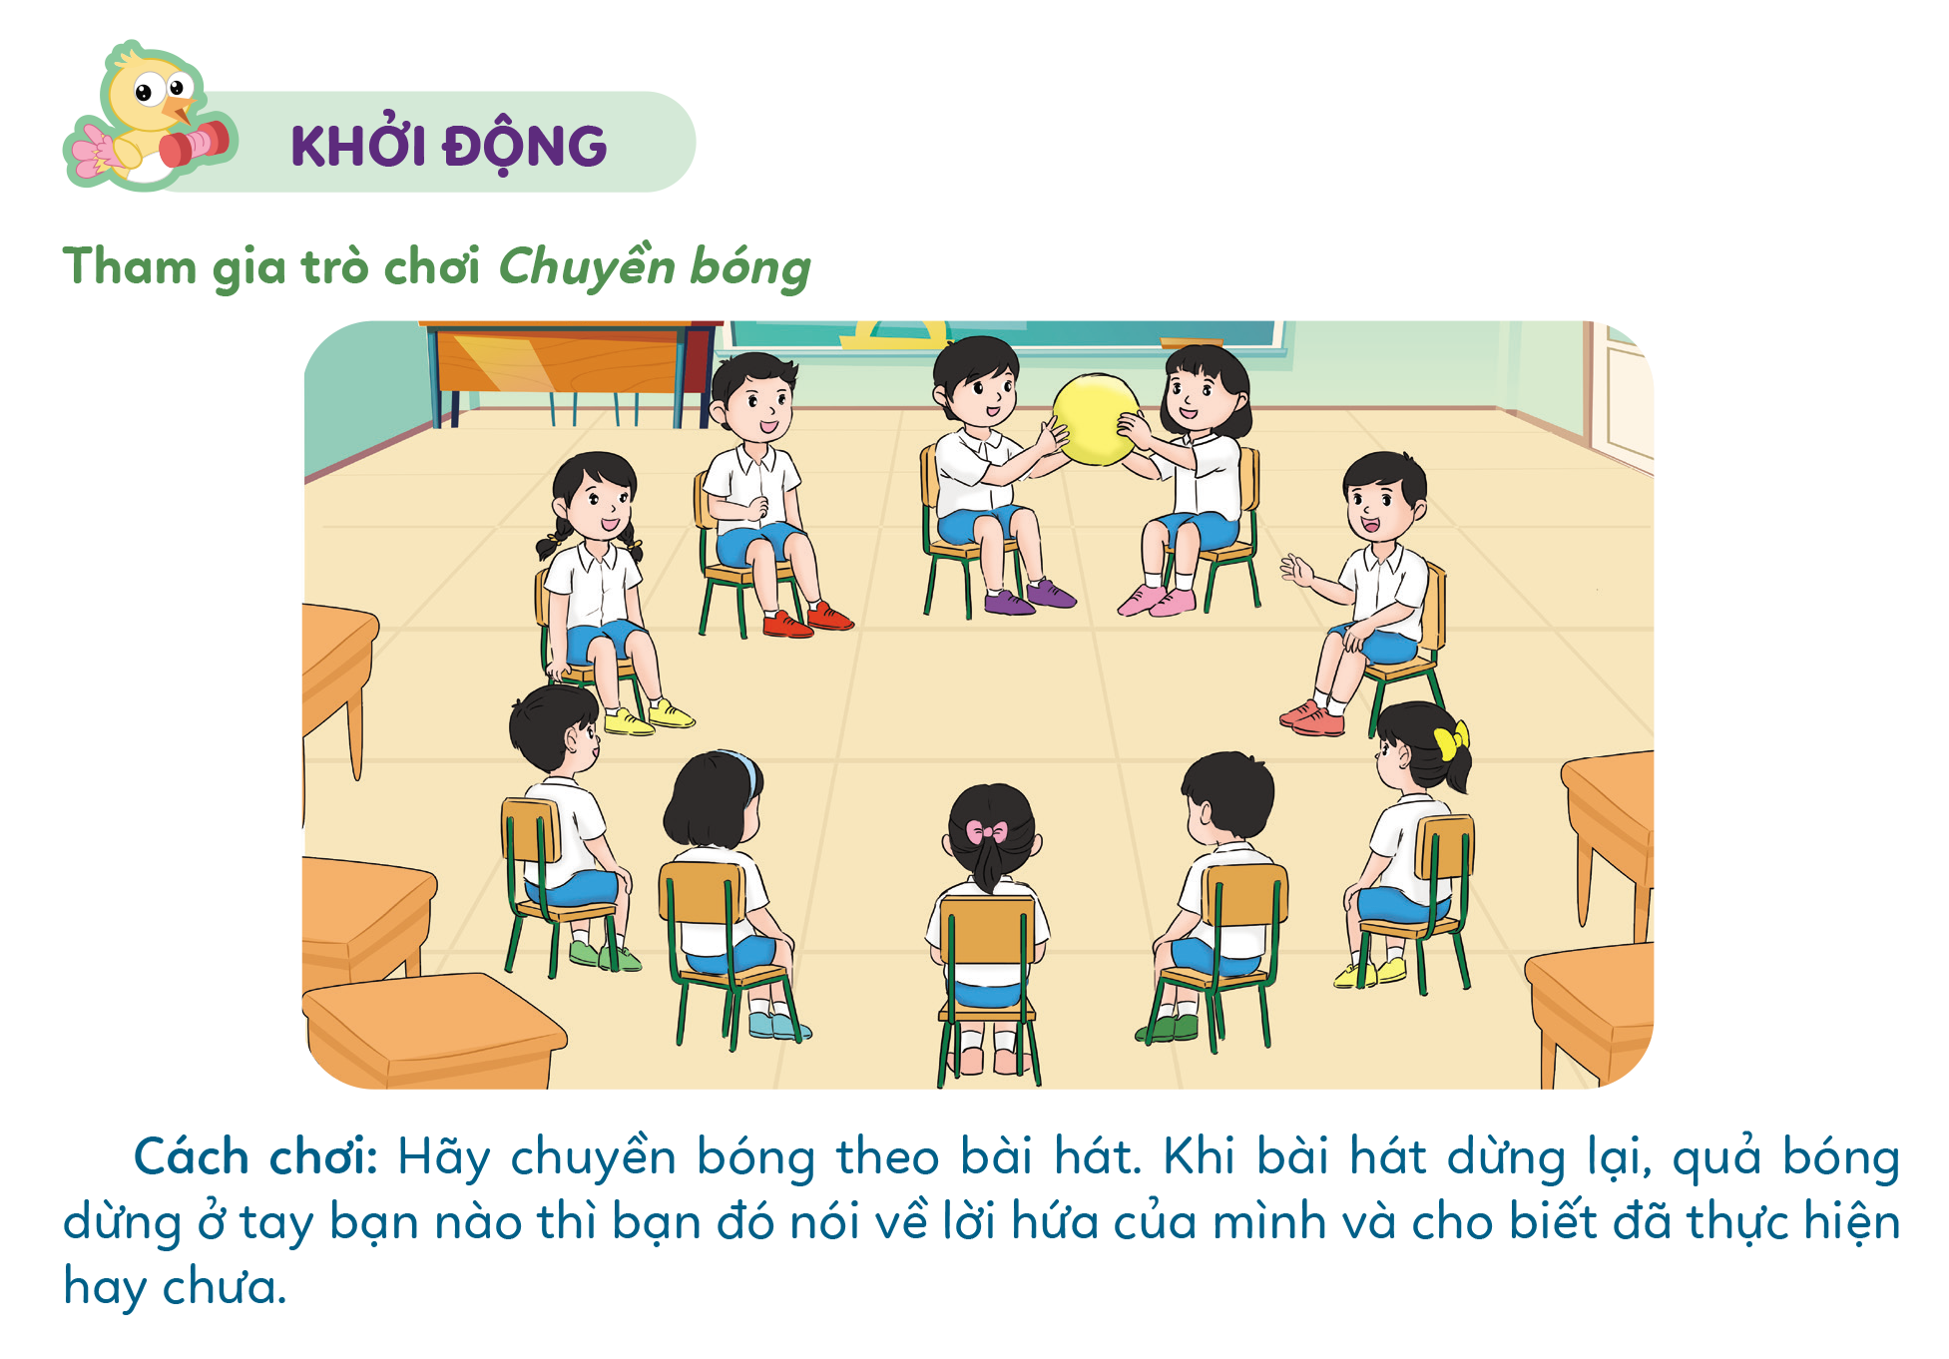
KHỞI ĐỘNG

Slide 2




Đạo đức
Bài 5: Em giữ lời hứa
(Tiết 1)

Slide 3
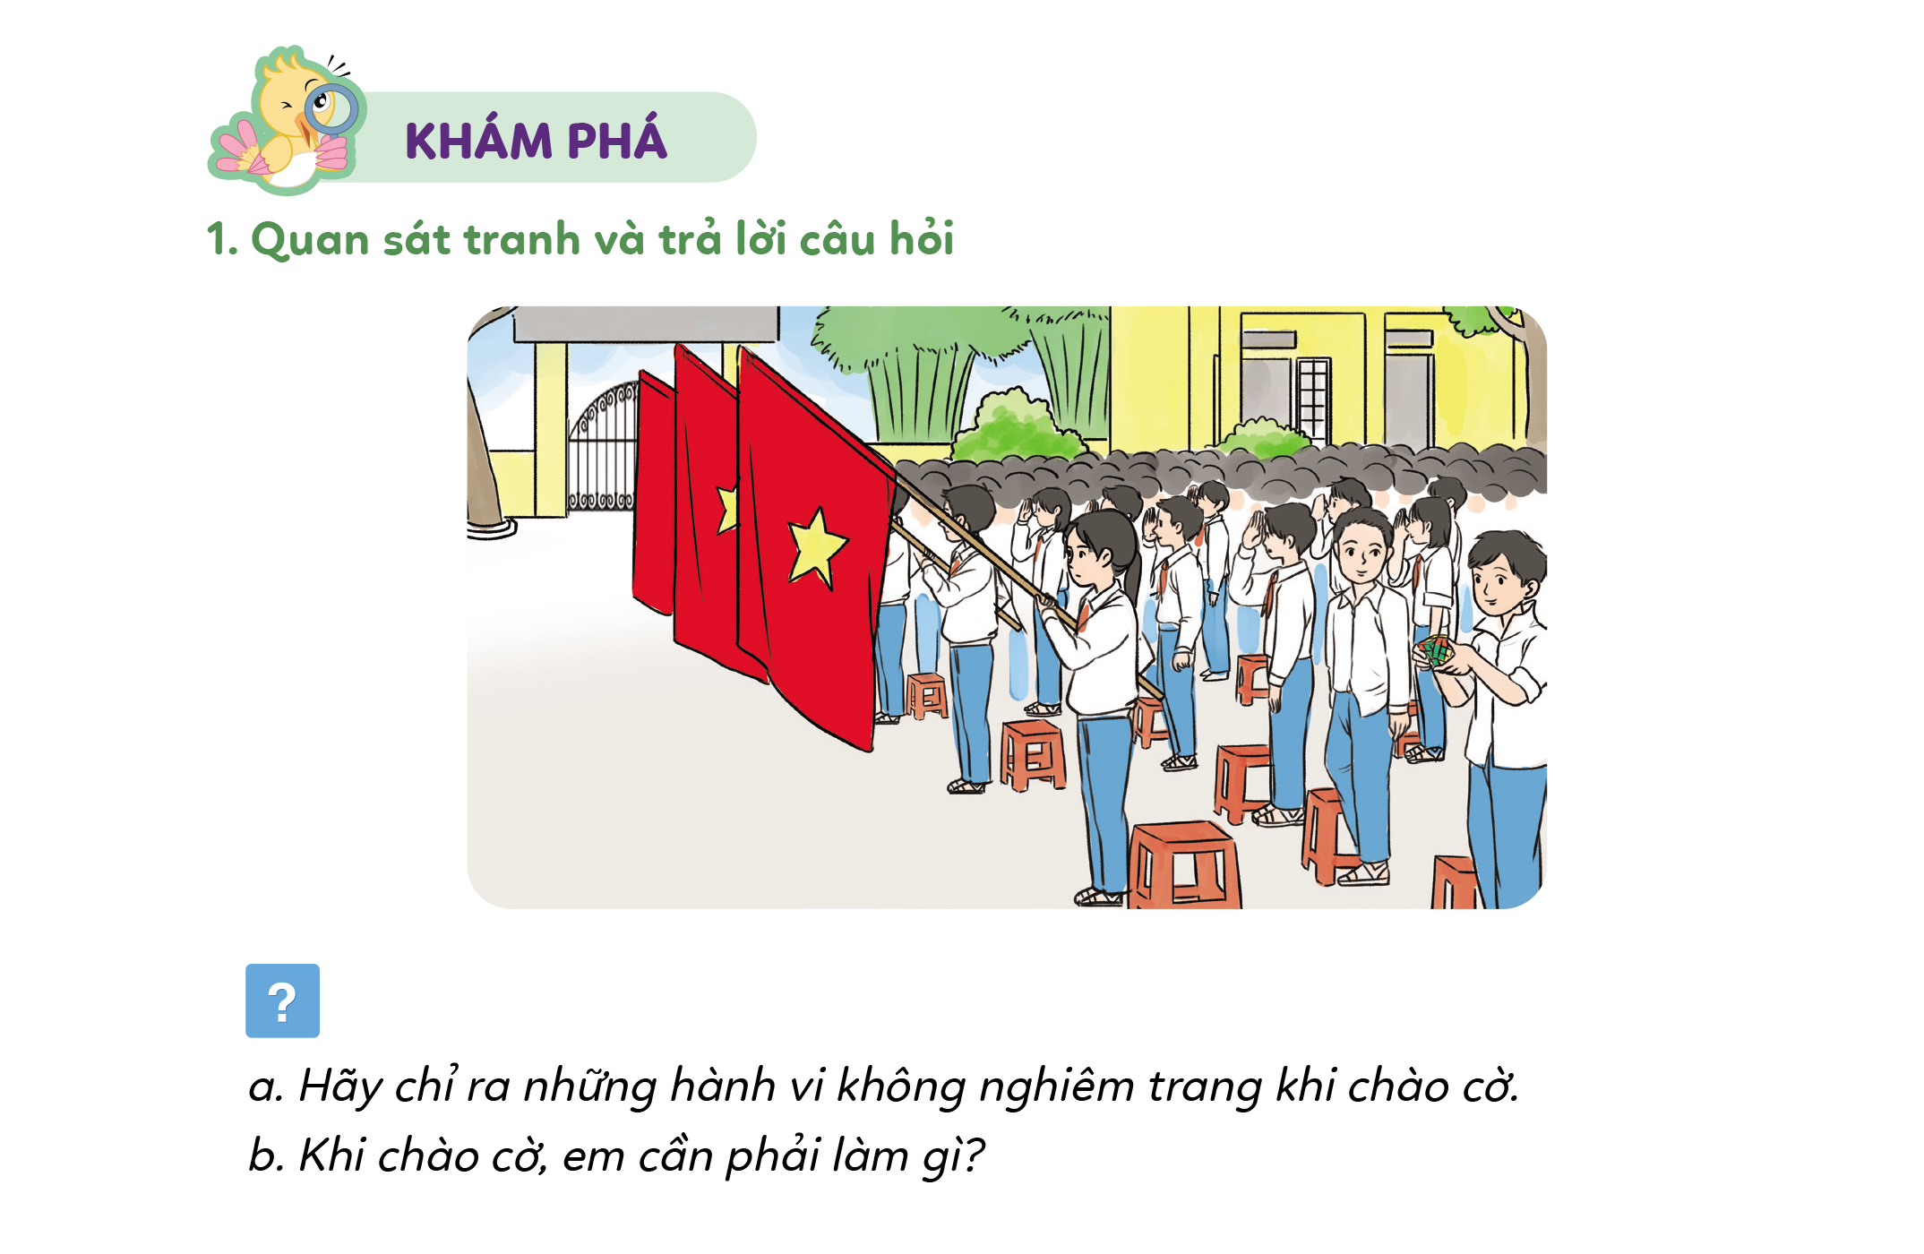
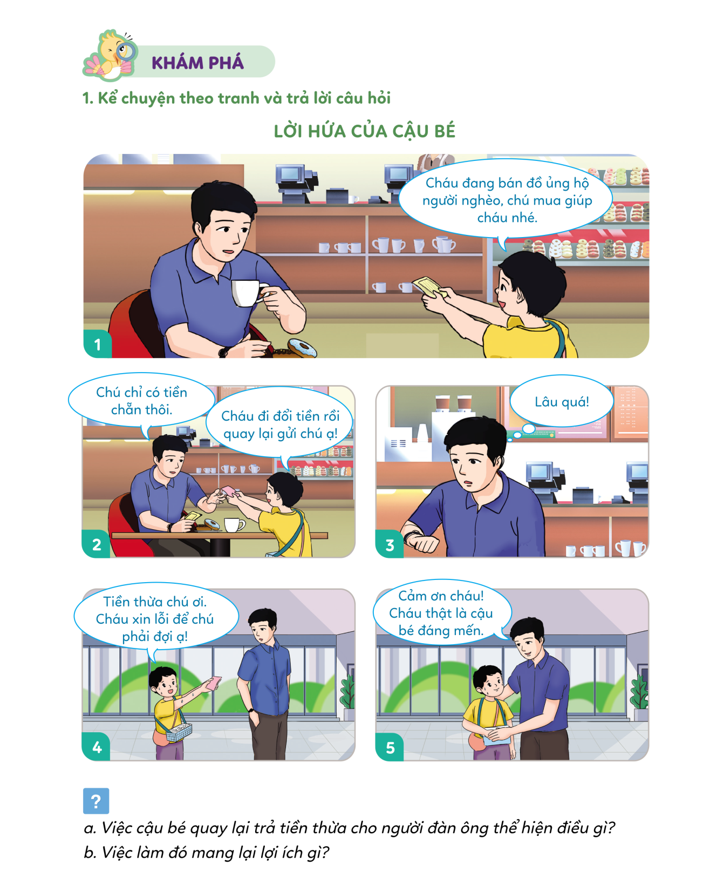

a) Việc cậu bé quay lại trả tiền thừa cho người đàn ông thể hiện cậu là người trung thực và giữ lời hứa.
b) Việc làm này mang lại sự tin yêu từ mọi người xung quanh.

Slide 4
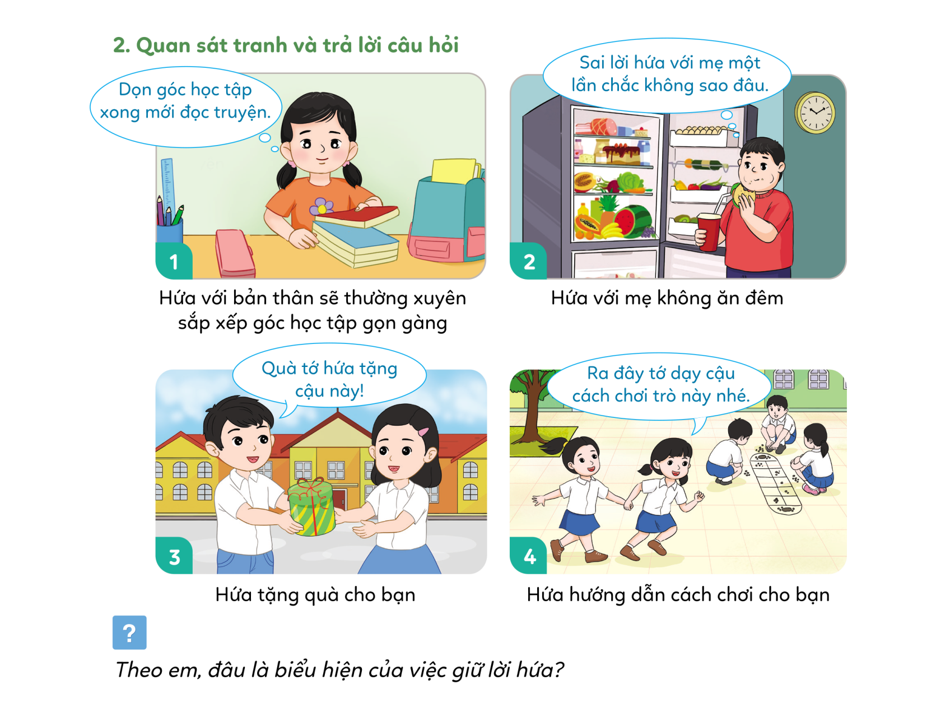


Slide 5
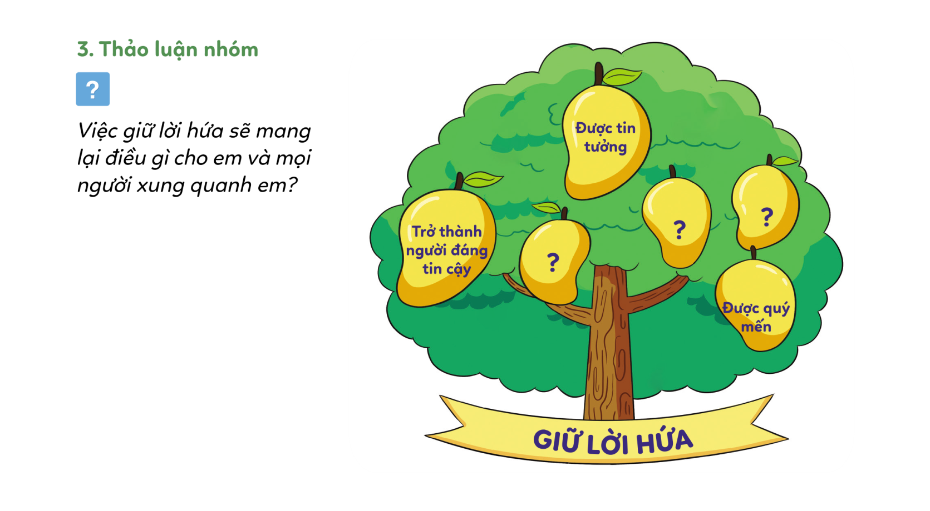
Giữ lời hứa giúp chúng ta được mọi người tin tưởng, trở thành người đáng tin cậy, được mọi người quý mến, làm tăng uy tín của bản thân và được mọi người tôn trọng, …

Slide 6
Củng cố dặn dò

Slide 7



Chúc các em chăm ngoan học giỏi!

